Slide 1



אשכול א'-
מדעים וחברה

Slide 2
יחידה רביעית
הסתברות

Slide 3

משימת פתיחה
עמוד 177

Slide 4
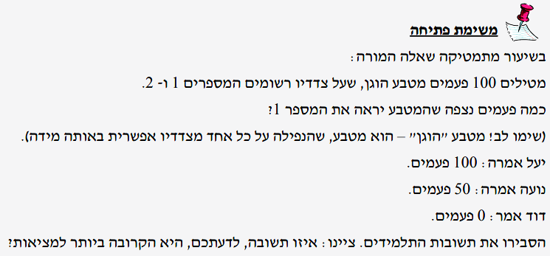
כאשר נטיל מטבע הוגן – למשל, 3 פעמים, ייתכן שבכל שלוש ההטלות נקבל את המספר 1 (תשובתה של יעל) או שבכל שלוש ההטלות לא נקבל את המספר 1 (כלומר נקבל את המספר 2 – תשובתו של דוד).
הסיבה לכך היא שמספר ההטלות הוא קטן, אבל כאשר מספר ההטלות משמעותי – למשל, 100 הטלות ויותר - קיימת חוקיות לגבי התוצאות המתקבלות:
מספר הפעמים, שבהן נקבל את המספר 2, יתקרב ל- 50 (תשובתה של נועה).
ברוב המקרים לא נקבל בדיוק במחצית מההטלות מספר 1 ובמחציתן מספר 2, אך ככל שנגדיל את מספר ההטלות, יגדל הסיכוי שנקבל במחצית מההטלות מספר 1 ובמחצית מההטלות נקבל מספר .2 תשובה: תשובתה של נועה היא הקרובה ביותר למציאות.

Slide 5
יחידה רביעית
הסתברות של מאורעות חד - שלביים
א. הסתברות לפי לפלאס

Slide 6
הסבר ודוגמה פתורה
עמודים 178-180

Slide 7
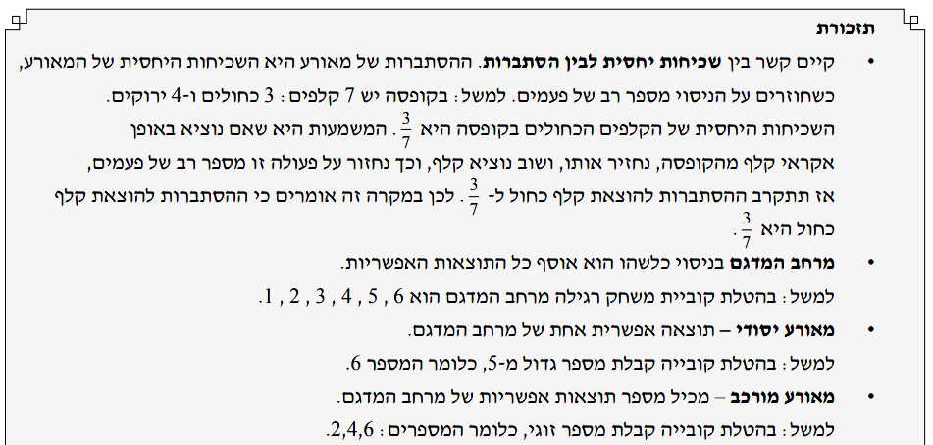

Slide 8
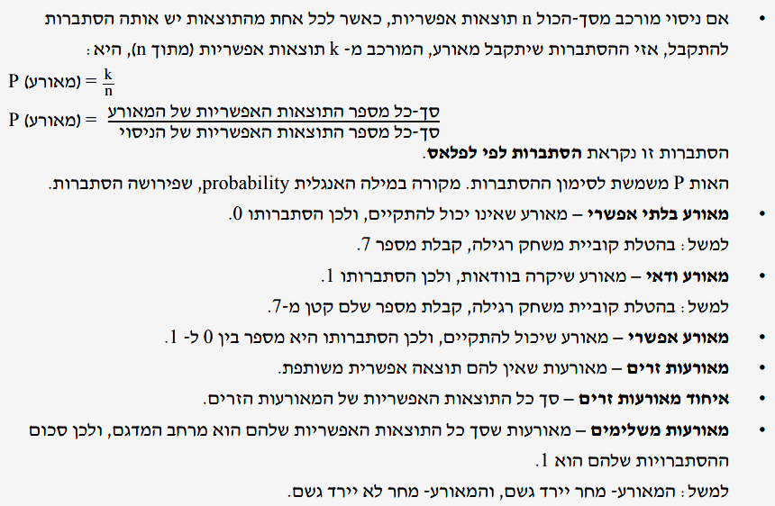

Slide 9
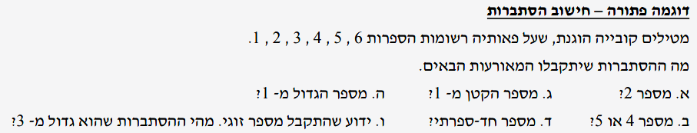
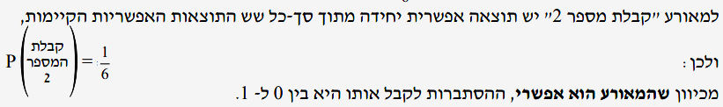

Slide 10
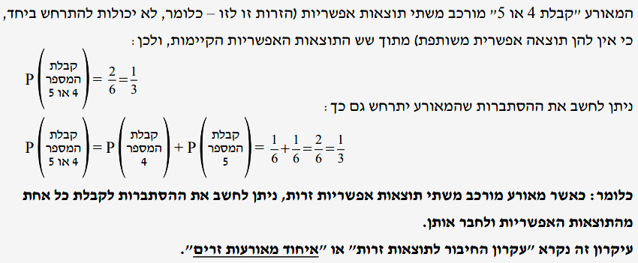

Slide 11
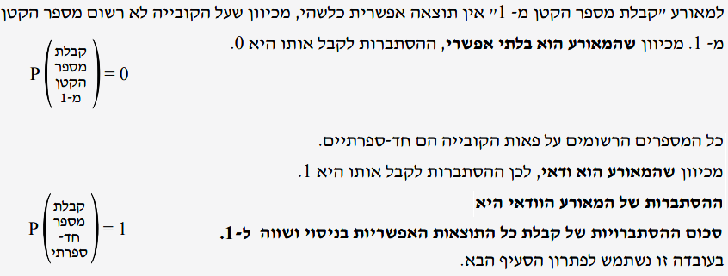

Slide 12
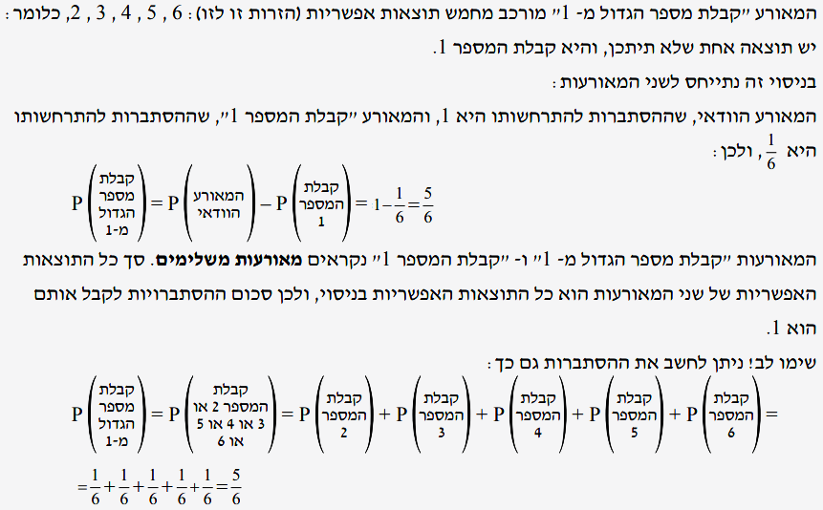

Slide 13
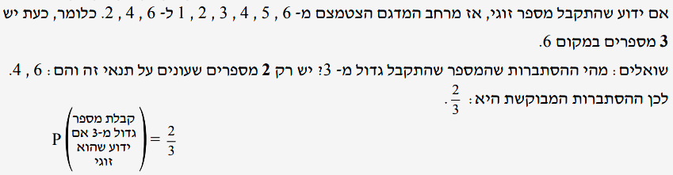

Slide 14
יחידה רביעית
הסתברות של מאורעות חד - שלביים
ב. הסתברות באמצעות טבלה

Slide 15
דוגמה פתורה
עמודים 191-193

Slide 16
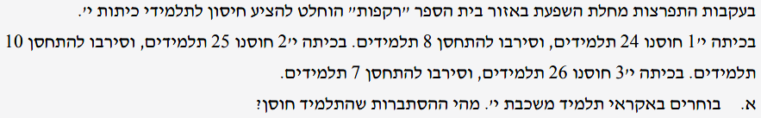
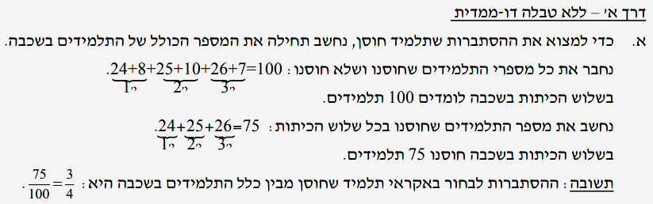

Slide 17
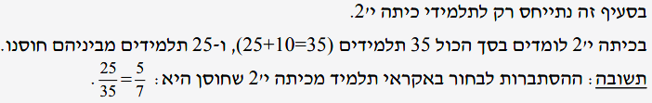

Slide 18
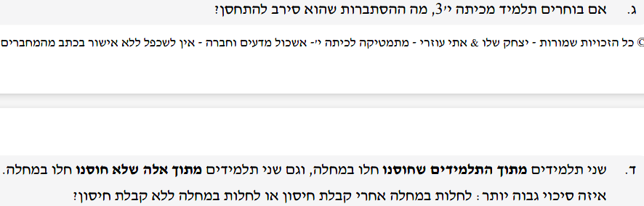
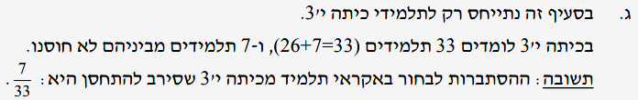

Slide 19
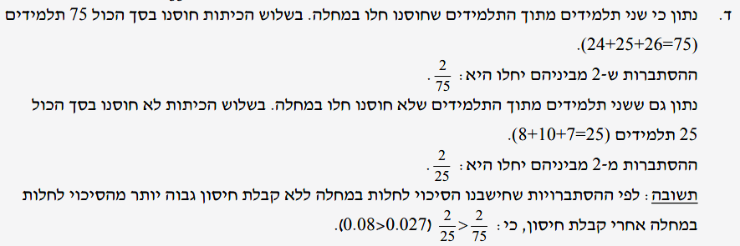

Slide 20
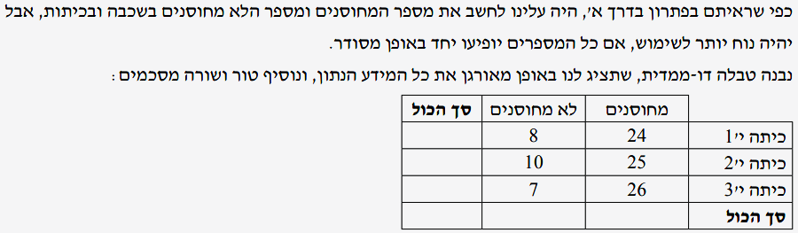
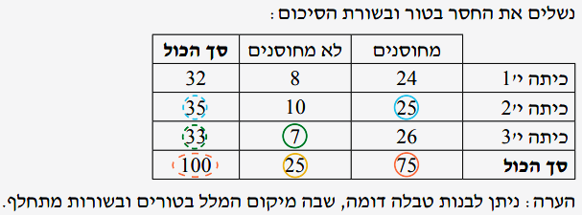


Slide 21


Slide 22
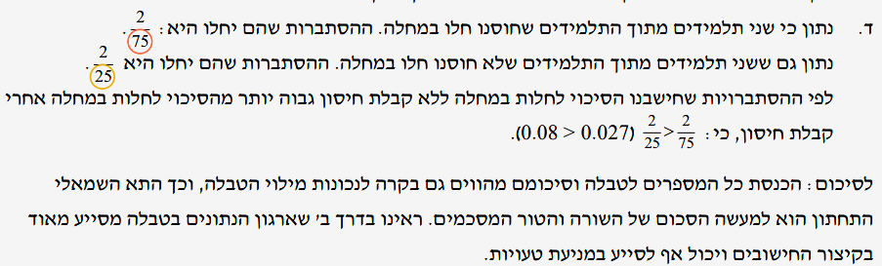

Slide 23
יחידה רביעית
הסתברות של מאורעות חד - שלביים
ג. הסתברות – תרגילים מיוחדים

Slide 24
דוגמה פתורה
עמודים 197-198

Slide 25
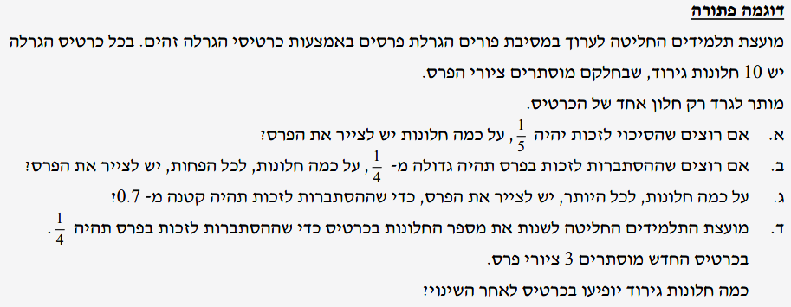
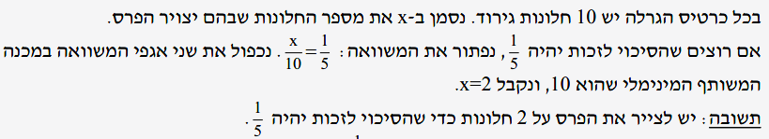

Slide 26
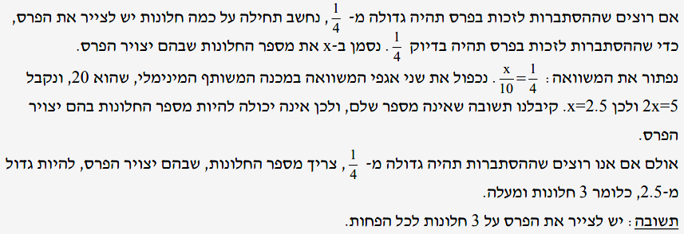

Slide 27
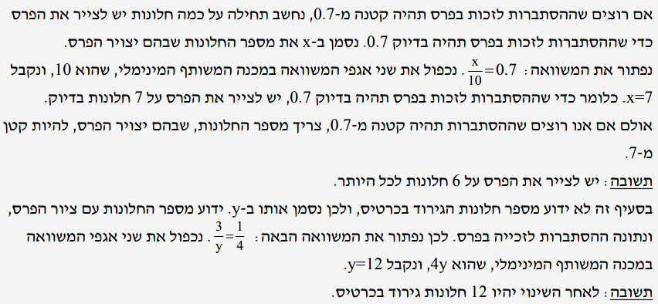

Slide 29
יחידה רביעית
הסתברות של מאורעות דו - שלביים

Slide 30
הסבר ודוגמה פתורה
עמודים 201-204

Slide 31
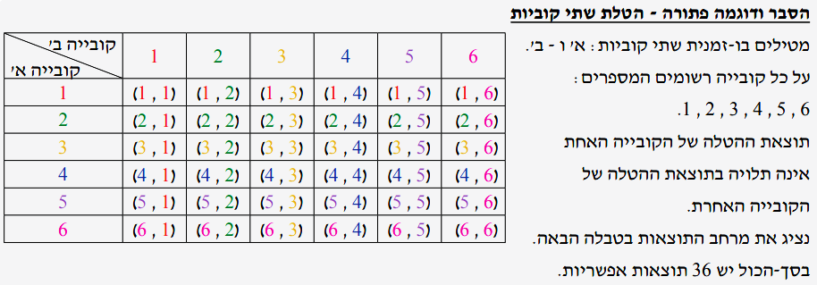
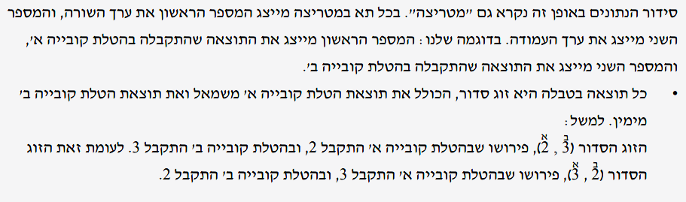

Slide 32
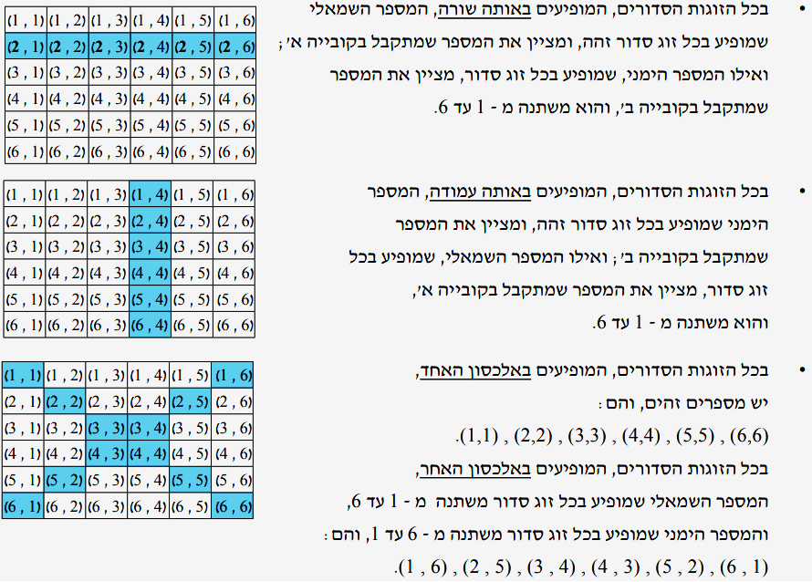

Slide 33


Slide 34
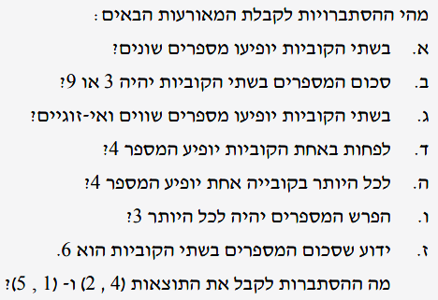
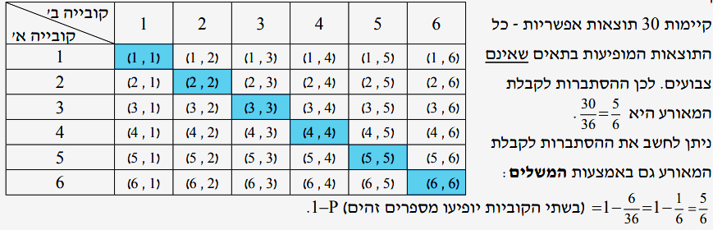

Slide 35
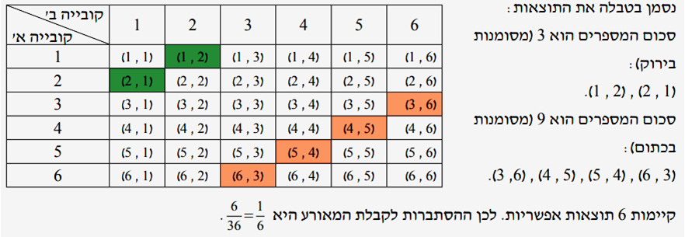

Slide 36
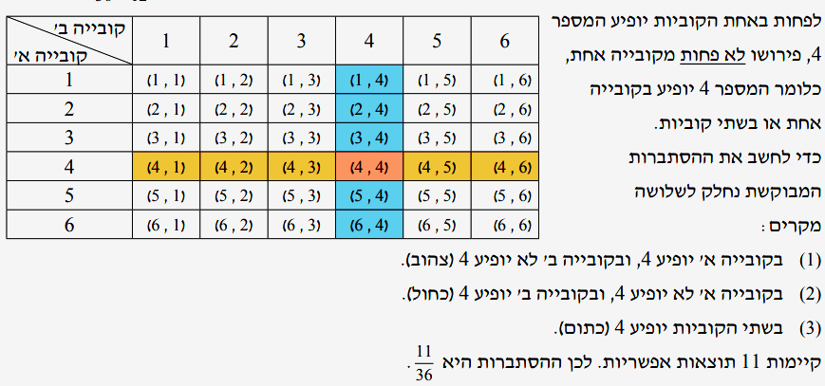

Slide 37
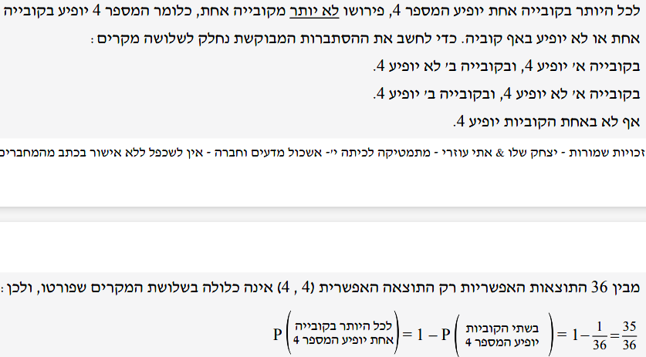

Slide 38
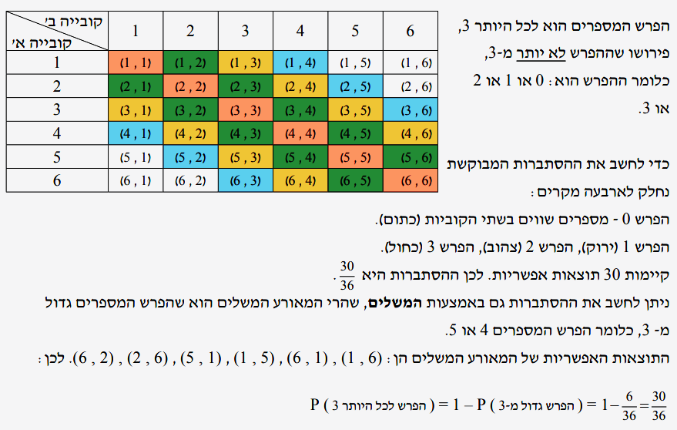

Slide 39
